Slide 1
Фото-отчет
«Ноябрь-23»

Slide 2
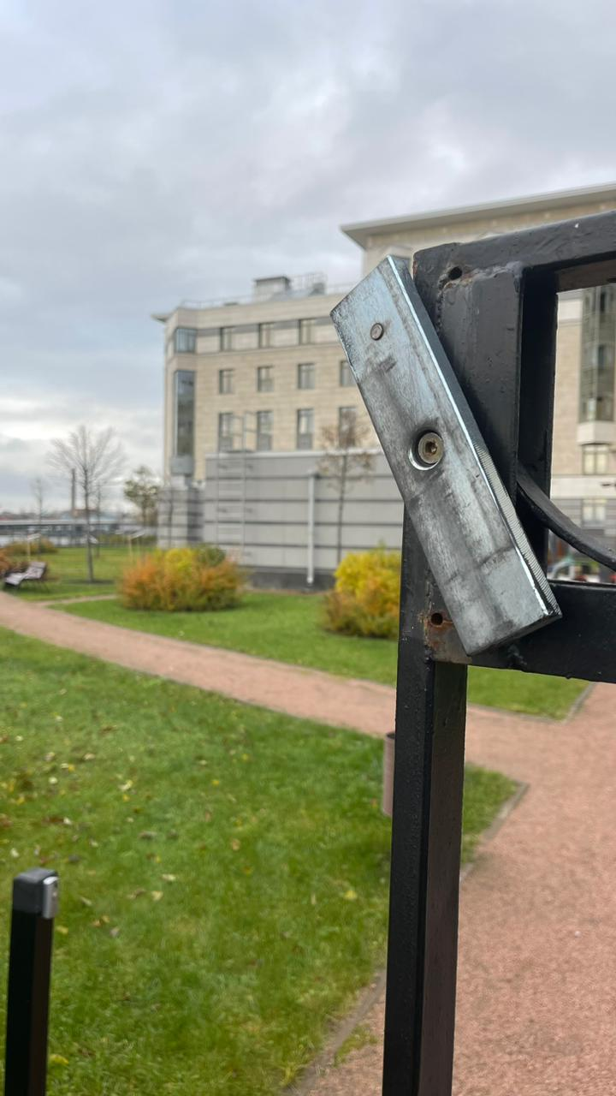
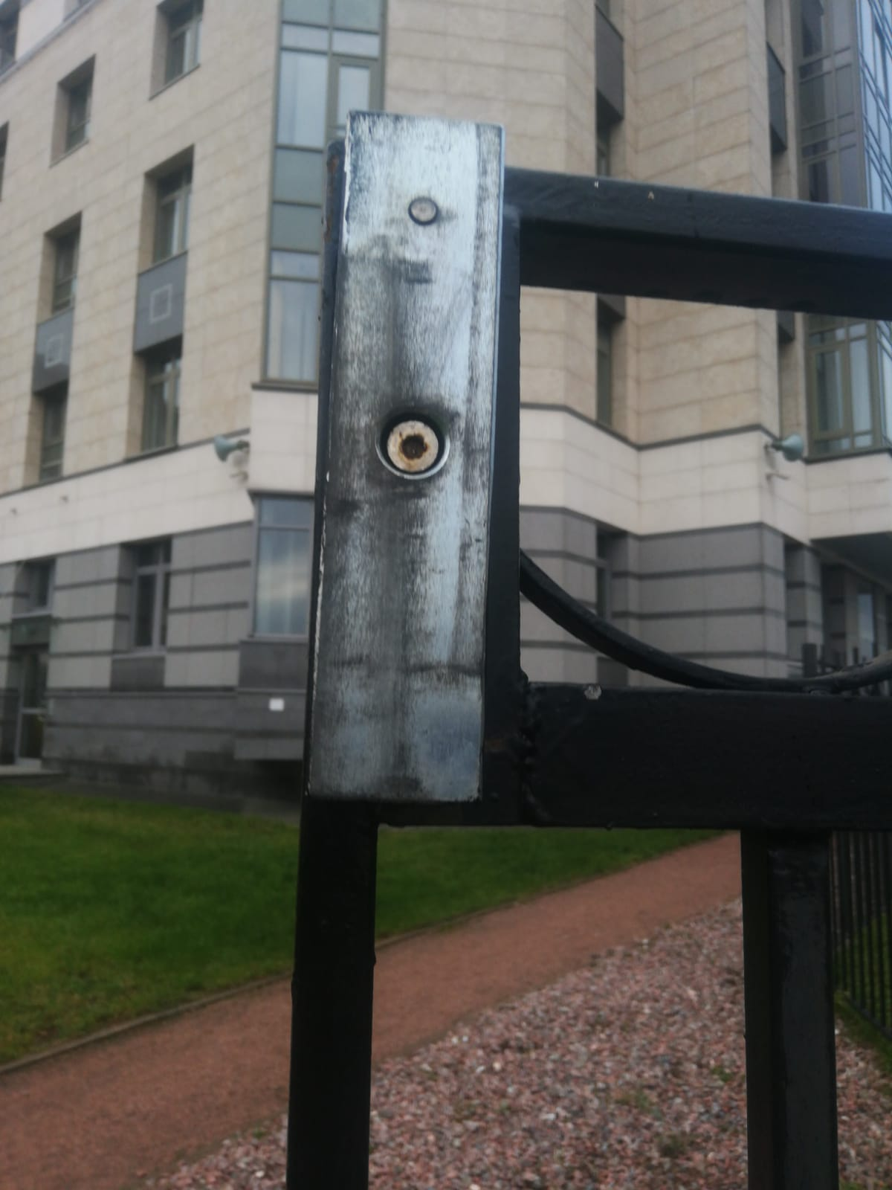
Ремонт магнита на калитке. Корпус 1, секция Г.

Slide 3
Корректировка расположения таблички с номером апартаментов. Корпус 2, секция Д.

Slide 4
Корректировка расположения магнита на двери в паркинг. Корпус 2, секция В.

Slide 5
Крепление информационной таблички в лифт. Корпус 2, секция В.

Slide 6
Ремонт плитки на лестнице на стилобате. Корпус 2, секция Д.

Slide 7
Ремонт раковины и замена зеркала в техническом помещении. Корпус 1, секция В.

Slide 8
Устранение повреждения стены, замена молдинга. Корпус 2, секция Д.

Slide 9
Ремонт креплений оконных ограждений с заменой плитки на черных лестницах. Корпус 1.

Slide 10
Покраска полов в ИТП. Корпус 2.

Slide 11
Корректировка расположения деревянных опор у деревьев. Корпус 2.

Slide 12
Ремонт террасной доски на набережной.

Slide 13
Вывоз снега. Корпус 2.

Slide 14
С уважением и заботой о вас,
ТСН «Роял Парк» и ООО «УК» Сервис Экспресс

